Slide 1
Centro Federal de Educação Tecnológica Celso Suckow da Fonseca Escola de Informática e Computação Ciência da Computação
Algoritmos Computacionais e
Estrutura de Dados em Python
– Cap-11 –
Arquivo-Texto

Slide 2

Arquivos
Até então só consideramos teclado e monitor como mecanismos de entrada e saída
• Veremos como ler e escrever em arquivos

Slide 3
Motivação
Em algumas situações é desejado ler dados de arquivos e escrever dados em arquivos
• Não é necessário digitar via teclado os dados a cada execução do programa
• Os resultados do programa podem ser impressos ou enviados para outras pessoas com mais facilidade
• O estado do programa (jogo, por exemplo) pode ser salvo e recarregado em outro momento

Slide 4
Operações Básicas
• Abertura do arquivo
• Liga uma variável do programa com o arquivo físico
• Essa variável deve ser usada no programa para manipular o arquivo (ler e escrever no arquivo)
• Fechamento do arquivo
• Encerramento da conexão da variável com o arquivo físico
• Leitura do conteúdo do arquivo
• Escrita no arquivo

Slide 5
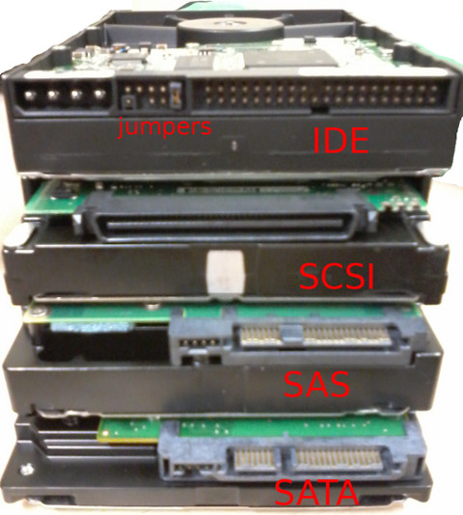


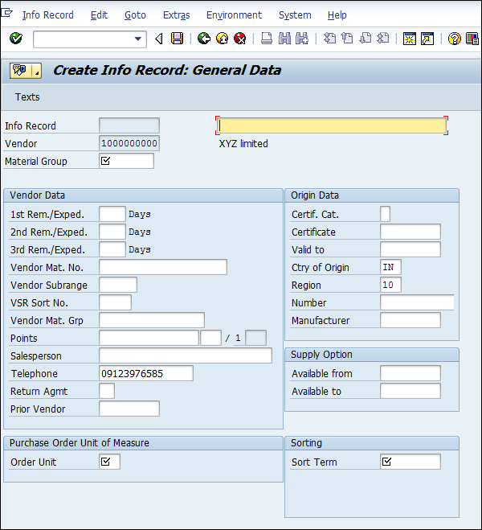
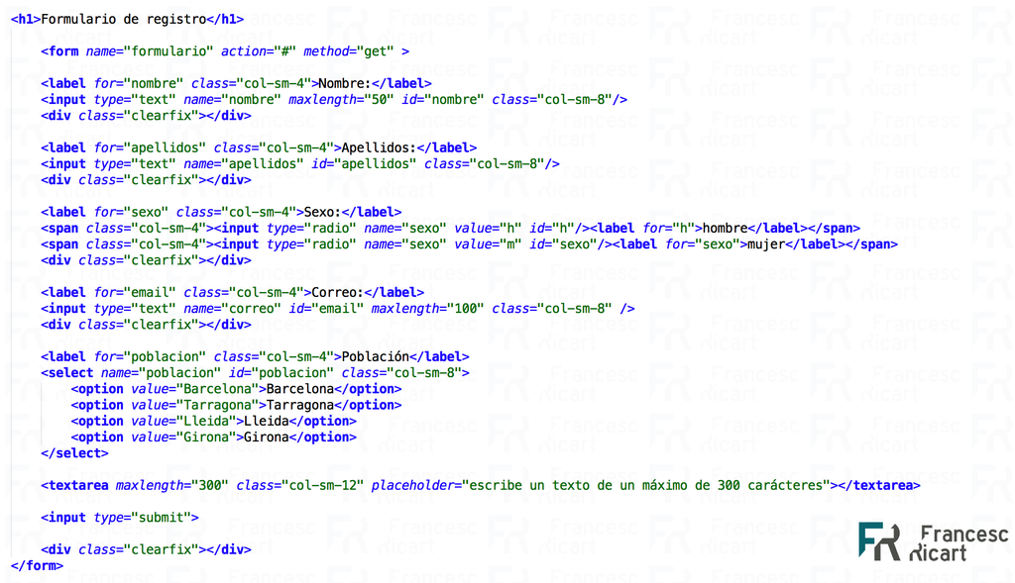

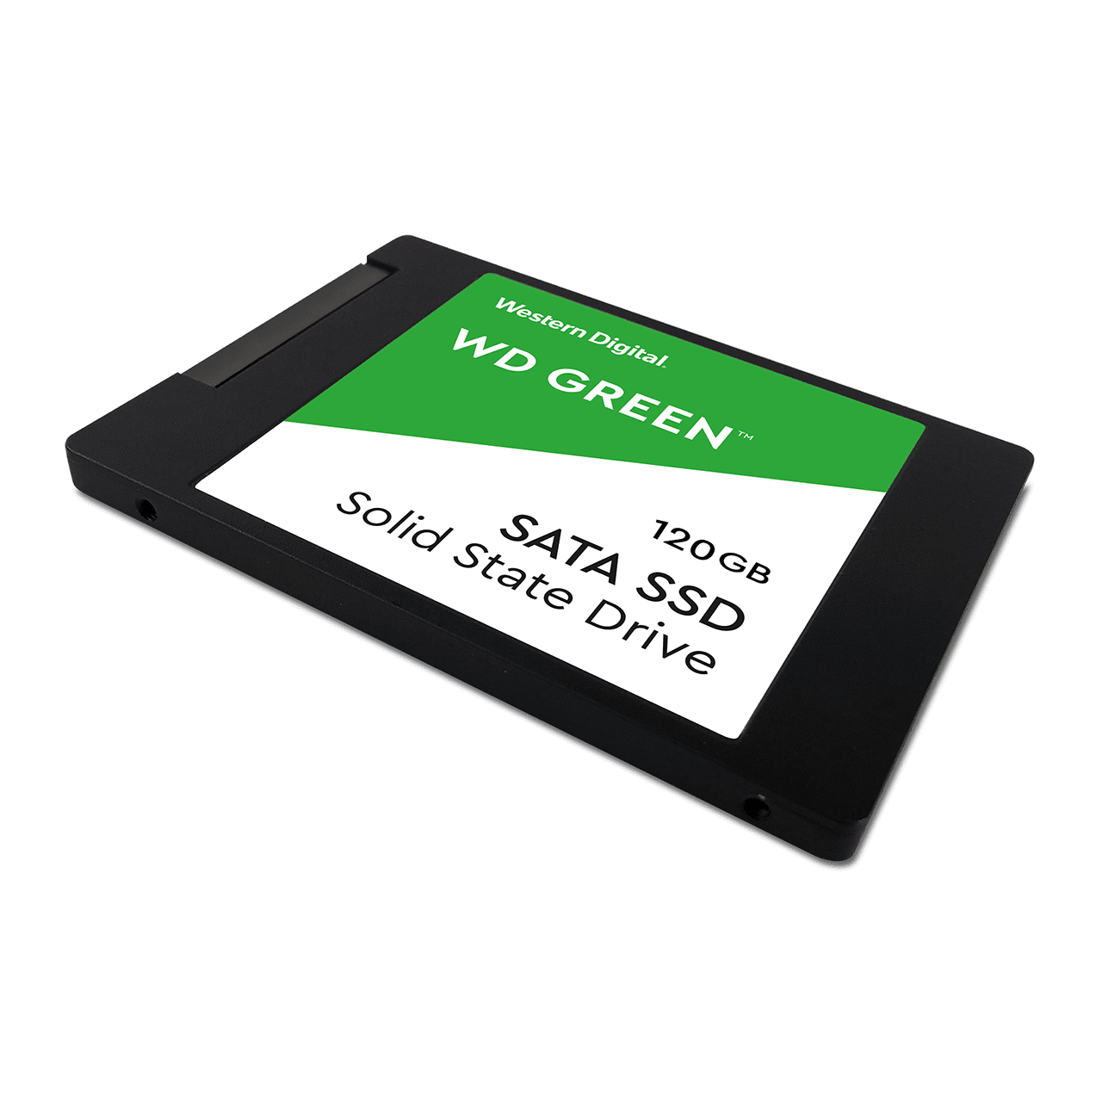
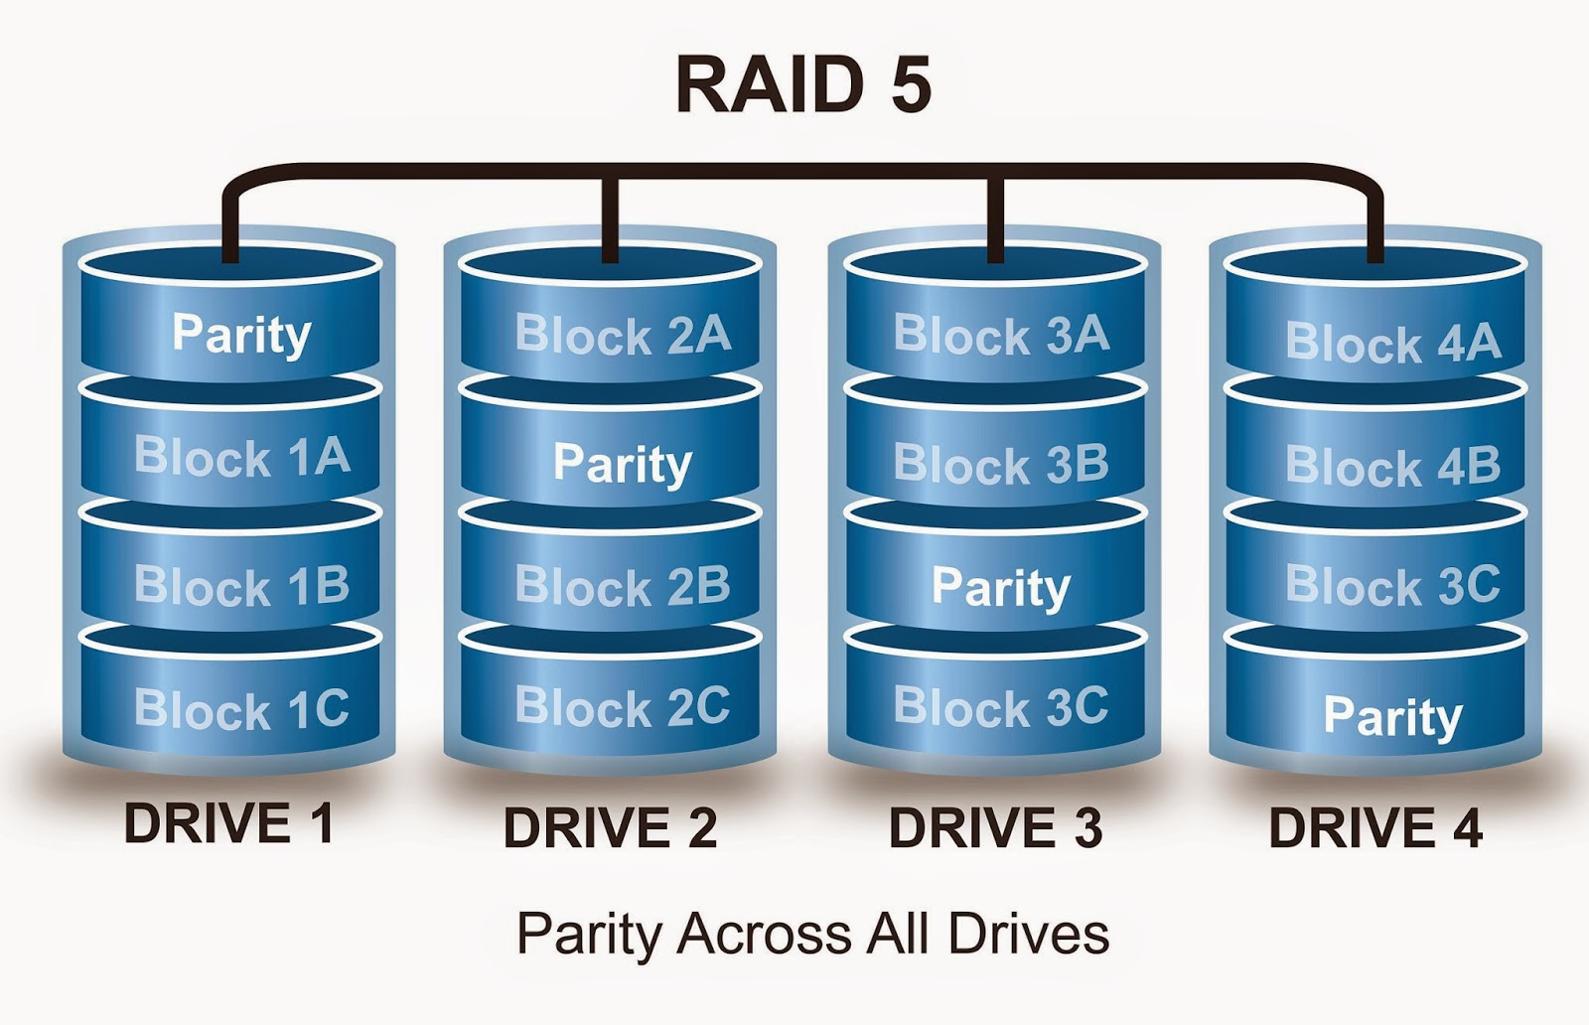
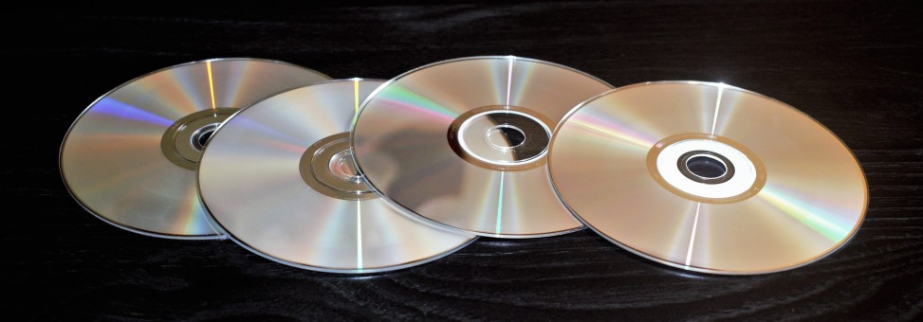
Escrita em Arquivos
É muito parecido com escrita no monitor, só que é necessário conectar com o arquivo antes (abrir o arquivo)
• Vamos ver um exemplo...
ARQUIVO
Nome Idade
José 40 Mane 30
. . .
Pedro 64
ideia
informações
programação
dados
arquivos de dados
Esta Foto de Autor Desconhecido está licenciado em CC BY-SA

Slide 6
Escrevendo Números Aleatórios no monitor
Exemplo 1: monitor
19 85 98 41 79 91 86 84 64 72 36 68 3 2 62 57 24 94 51 87 47 96 80 7 29 3 91 95 60 94 61 62 32 84 96 20 38 16 58 78 51 16 73 33 97 100 32 17 10 10 97 39 15 39 15 46 31 78 16 22 57 9 72 8 49 27 11 94 24 94 33 86 36 71 13 22 53 78 49 12 89 68 41 9 85 56 21 23 55 40 73 88 11 29 96 85 10 15 38 22
import random
def escreveNumerosAleatorios(qtdNumeros):
for i in range(qtdNumeros):
print(random.randint(0, 100), end= " ")
escreveNumerosAleatorios(100) # Programa Principal

Slide 7
Escrevendo Números Aleatórios em um arquivo
Exemplo 2: disco, pendriver ou qualquer meio magnetivo
import random
def escreverNumerosAleatorios(qtdNumeros, nomeArquivo):
arquivoNumeros = open(nomeArquivo, 'w')
for i in range(qtdNumeros):
arquivoNumeros.write(str(random.randint(0, 100)))
arquivoNumeros.write('\n')
arquivoNumeros.close()
escreverNumerosAleatorios (100, 'aleatórios.txt')
Abertura do arquivo para escrita
Escrever um nº no arquivo
Pula linha dento do arquivo
Fecha o arquivo lógico
Programa Principal Chamada da Função

Slide 8
Forma mais fácil e intuitiva
import random
def escreverNumerosAleatorios(qtdNumeros, nomeArquivo):
with open(nomeArquivo, 'w') as arquivoNumeros: # with open já garante que o
# arquivo será fechado
for i in range(qtdNumeros):
numero = random.randint(0, 100) # gera o número
arquivoNumeros.write(f"{numero}\n") # escreve com quebra de linha
# chamada da função
escreverNumerosAleatorios(100, 'aleatorios.txt')
with open(...) as ...:
Substitui open() e close().
Mesmo que ocorra erro dentro do for, o arquivo será fechado corretamente.

Slide 9
Leitura do Arquivo
• Novamente, é muito parecido com leitura do teclado, só que é necessário conectar com o arquivo antes (abrir o arquivo)
• Vamos ver um exemplo...

Slide 10
Lendo 10 números do teclado e escrevendo a média na tela
Exemplo 3 :
def escreverMedia (qtdNumeros):
soma = 0
for i in range (qtdNumeros):
num = int(input("Digite o número: "))
soma += num
return soma / qtdNumeros
print("\nA média dos números : ",escreverMedia(10))

Slide 11
Lendo 10 números de um arquivo e escrevendo a média na tela
Exemplo 4:
def escreverMedia(qtdNumeros, nomeArquivo):
arquivoNumeros = open(nomeArquivo)
soma = 0
for i in range (qtdNumeros):
num = float(arquivoNumeros.readline())
soma += num
arquivoNumeros.close()
return soma / qtdNumeros
print('\nMédia dos 5 números : ',escreverMedia(5, 'media.txt'))
A variável arquivoNumeros
Representa o Arquivo Lógico
O arquivo media.txt já existe (Arquivo físico)
Interação no arquivo quando a quantidade de valores no arquivo é conhecida

Slide 12
Fazendo de outra forma...
Exemplo 5:
def escreverMedia(nomeArquivo):
arquivoNumeros = open(nomeArquivo)
soma = 0
qtdNumeros = 0
for num in arquivoNumeros:
num = float(num)
soma += num
qtdNumeros += 1
arquivoNumeros.close()
return soma / qtdNumeros
print (escreverMedia ('media.txt'))
Lendo todos os valores do arquivo com o comando for
Transforma o nº lido em float.

Slide 13
Forma mais fácil e intuitiva
import random
def escreverNumAleatorios(qtdNumeros, nomeArquivo):
# grava os números aleatórios no arquivo
with open(nomeArquivo, 'w') as arquivoNum:
for i in range(qtdNumeros):
numero = random.randint(0, 100)
arquivoNum.write(f"{numero}\n")
def lerNumArquivo(nomeArquivo):
# lê todos os números e retorna como lista de inteiros
with open(nomeArquivo, 'r') as arquivoNum:
numeros = [int(linha.strip()) for linha in arquivoNum]
return numeros
# ---- Programa Principal ----
arquivo = 'aleatorios.txt'
# escreve 100 números no arquivo
escreverNumAleatorios(100, arquivo)
# lê de volta os números
numeros_lidos = lerNumArquivo(arquivo)
# mostra na tela
print("Números lidos do arquivo:")
print(numeros_lidos)
linha.strip() → remove espaços e quebras de linha extras.

Slide 14
map(função, iterável)
map é uma função embutida do Python que aplica uma função a cada elemento de um iterável (como lista, arquivo, tupla etc.) e devolve um objeto map (que pode ser convertido em lista, conjunto, etc.).
função → a função que será aplicada em cada item.
iterável → a coleção de dados (lista, tupla, arquivo, etc.)
numeros = ["1", "2", "3", "4"] # Cada elemento de numeros
# ("1", "2", …)
resultado = map(int, numeros) # aplica int() em cada elemento da lista
print(resultado) # objeto map
print(list(resultado)) # [1, 2, 3, 4] Retorna um objeto iterável (por
# isso usamos list(...) para visualizar).
<map object at 0x000001CE6F45FE50>
[1, 2, 3, 4]

Slide 15
Função lambda
nums = [1, 2, 3, 4]
resultado = map(lambda x: x**2, nums)
print(list(resultado)) # [1, 4, 9, 16]
numeros = [int(linha.strip()) for linha in arquivoNum]
Pode ser escrita assim com map:
numeros = list(map(lambda x: int(x.strip()), arquivoNum))
- lambda x: int(x.strip()) → define a função que tira espaços (strip) e converte em inteiro (int).
arquivoNum → é o iterável (cada linha do arquivo).
- list(...) → converte o objeto map em lista.

Slide 16
Forma mais fácil e intuitiva (2)
import random
def escreverNumerosAleatorios(qtdNumeros, nomeArquivo):
# grava os números aleatórios no arquivo
with open(nomeArquivo, 'w') as arquivoNum:
for i in range(qtdNumeros):
numero = random.randint(0, 100)
arquivoNum.write(f"{numero}\n")
def lerNumerosArquivo(nomeArquivo):
# lê todos os números usando map + lambda
with open(nomeArquivo, 'r') as arquivoNum:
numeros = list(map(lambda x: int(x.strip()), arquivoNum))
return numeros
# ---- Programa Principal ----
arquivo = 'aleatorios.txt'
# escreve 100 números no arquivo
escreverNumerosAleatorios(100, arquivo)
# lê de volta os números
numeros_lidos = lerNumerosArquivo(arquivo)
# mostra na tela
print("Números lidos do arquivo:")
print(numeros_lidos)
numeros = [int(linha.strip()) for linha in arquivoNum]

Slide 17
Agora usando o comando while...
Exemplo 6:
def escreverMedia (nomeArquivo):
arquivoNumeros = open(nomeArquivo)
soma = 0
qtdNumeros = 0
num = arquivoNumeros.readline()
while (num != ""):
| num = float(num)
| soma += num
| qtdNumeros += 1
| num = arquivoNumeros.readline()
arquivoNumeros.close()
return soma / qtdNumeros
print(escreverMedia('media.txt’)) # Prog. Principal
|
|
|
|
|
|
|
|
|
|
|

Slide 18
Detalhes do Comando de Abertura do Arquivo
varArquivo = open(nomeArquivoFísico, modo, buffering)
Modo
r: leitura (default) – o arquivo deve existir
w: escrita – conteúdo existente no arquivo será apagado
a: escrita a partir do final do arquivo (append)
+: (usando com r) indica leitura e escrita

Slide 19
Detalhes do Comando de Abertura do Arquivo
varArquivo = open(nomeArquivoFísico, modo, buffering)
Buffering (opcional)
Indica se memória (buffer) é usada para acelerar operações de entrada e saída
0: buffers não são usados
1 (ou qq número negativo): um buffer de tamanho padrão é usado (default)
2 ou maior : tamanho do buffer em bytes

Slide 20
Como funciona um buffer ?
Buffer
Memória de Dados
read
Arquivo
Programa

Slide 21
Detalhes do Comando de Escrita
• Necessário que o arquivo não tenha sido aberto em modo r
• varArquivo.write(string)
• Escreve a string no arquivo
• Devido ao uso de buffers, a escrita pode não ser feita imediatamente
• Use o comando flush() ou close() para assegurar a escrita física no arquivo

Slide 22
Detalhes do Comando de Escrita
• Necessário que o arquivo não tenha sido aberto em modo r
• varArquivo.writelines(sequência)
• Escreve a lista (ou qualquer sequência) de strings no arquivo, uma por uma
• Caracteres de final de linha não são acrescentados no arquivo
• Fica tudo numa única linha

Slide 23
Detalhes do Comando de Escrita
• Necessário que o arquivo tenha sido aberto em modo leitura ou leitura/escrita
• varString = varArquivo.readline()
• Lê uma linha do arquivo e a retorna como strings
• varListaString = varArquivo.readlines()
• Lê o arquivo do ponto atual até o final, e retorna o conteúdo em uma lista de strings
• Cada linha do arquivo é guardada em uma posição da lista

Slide 24
Detalhes do Comando de Escrita
• Necessário que o arquivo tenha sido aberto em modo leitura ou leitura/escrita
• varString = varArquivo.readline(numBytes)
Lê numBytes do arquivo e os retorna em uma strings
Se numBytes não for especifico, todos os bytes, desde o ponto atual do arquivo até o final do arquivo são retornados

Slide 25
Copiando dois Arquivos
Exemplo 7: Exemplo 7ª:
def copiaArquivo (velhoArquivo, novoArquivo):
f1 = open(velhoArquivo, "r")
f2 = open(novoArquivo, "w")
for texto in f1:
f2.write (texto)
f1.close()
f2.close()
copiaArquivo("velho.txt", "novo.txt")
with open (velhoArquivo) as f1
with open (novoArquivo) as f2
for texto in f1:
f2.write (texto)
copiaArquivo("velho.txt", "novo.txt")
|
|
|
|
|
|
|
|
|

Slide 26
Arquivos Texto: Sempre String
Exemplo 8:
• Para inserir valores em um arquivo, primeiro é necessário convertê-los para strings
• Quando você lê esses valores de volta, você obtém uma string. O tipo original do dado foi perdido...
arq = 'teste.txt'
f2 = open(arq, "w")
f2.write(str(12.3))
f2.write('\n')
f2.write(str([1, 2, 3]))
f2.close()
’12.3
[1, 2, 3]’

Slide 27
Interação com o Sistema Operacional
• Operações de entrada e saída são na verdade realizadas pelo sistema operacional
• O módulo OS (operational system) possui diversas variáveis e funções que ajudam um programa Python a se adequar ao sistema operacional

Slide 28
Funções do Módulo OS
• os.getcwd()
• Retorna o diretório corrente
• os.chdir(dir)
• Muda o diretório corrente para dir
• os.sep
• É uma string que contém o caractere que separa os componentes de um caminho (‘/" para Unix, "\\" para Windows)

Slide 29
Funções do Módulo OS
• os.path.exists(path)
• Retorna True se o arquivo path existe
• os.remove(nome_arquivo)
• Apaga o arquivo nome_arquivo do disco
• os.rename(origem, destino)
• Renomeia o arquivo origem com o nome especificado em destino

Slide 30
Curiosidades
• As operações de entrada e saída do teclado também usam arquivos "por baixo dos panos"!
• Sempre que um comando print é executado, o resultado vai para um arquivo chamado sys.stdout
• Sempre que lemos um dado através do comando input, na verdade estamos lendo de um arquivo chamado sys.stdin
• Mensagens de erro ou de rastreamento de exceções são enviadas para um arquivo chamado sys.stderr

Slide 31
Uso do Try, With, Finally e As
# com try e finally
try:
f = open("teste.txt", "w")
f.write("Testando escrita")
finally:
f.close()
# com with
with open("teste2.txt", "w") as f:
f.write("Testando escrita com with")
A instrução nos vai poupar código, perceba que não precisamos mais fechar os arquivos.
E ela justamente atua nesse sentido, de simplificar as coisas e retornar os recursos alocados com certeza a máquina
Conclusão
Vimos para que serve o with no Python. A instrução nos vai poupar código, perceba que não precisamos mais fechar os arquivos. E ela justamente atua nesse sentido, de simplificar as coisas e retornar os recursos alocados com certeza a máquina.

Slide 32
Exemplo de Gravação/Leitura de Arquivo Texto
def gravarTexto(nomeArquivo):
print("Digite o texto (digite 'FIM' para encerrar):")
linhas = []
while True:
linha = input()
# se o usuário digitar FIM termina a gravação.
if linha.upper() == "FIM":
break
linhas.append(linha)
# grava todas as linhas no arquivo
with open(nomeArquivo, 'w') as arq:
for linha in linhas:
arq.write(linha + '\n')
def lerTexto(nomeArquivo):
# abre o arq. no modo leitura e lê tudo
with open(nomeArquivo, 'r') as arq:
conteudo = arq.read()
return conteudo
arq = 'meu_texto.txt’ # Prog. Principal
# grava o texto digitado pelo usuário
gravarTexto(arq)
# lê o texto gravado
conteudo = lerTexto(arq)
# mostra na tela
print("\nTexto lido do arquivo:")
print(conteudo)

Slide 33
Exercícios
1. Faça um programa que gere um arquivo com 5 nomes e idades aleatórios, a partir de duas listas. A saber, uma que contenha 5 nomes e outra com sobrenomes. Essas duas listas já devem estar criadas dentro da declaração de variáveis.
• Cada linha do arquivo resultante deve conter um nome completo e a sua idade. O nome do arquivo deve ser “nomes_e_idades.txt”.
2. Estenda o exemplo do cadastro para considerar também a altura da pessoa

Slide 34
Exercícios
3. Escreva um programa em python que chame uma função que recebe dois nomes de arquivos e copia o conteúdo do primeiro arquivo para o segundo arquivo. Considere que o conteúdo do arquivo de origem é um texto. Sua função não deve copiar linhas comentadas (que começam com // ou #)
4. Faça um programa contendo uma função que recebe como argumentos os nomes de dois arquivos. O primeiro arquivo contém nomes de alunos e o segundo arquivo contém as notas dos alunos. No primeiro arquivo, cada linha corresponde ao nome de um aluno e no segundo arquivo, cada linha corresponde às notas dos alunos (uma ou mais). Assuma que as notas foram armazenadas como strings, e estão separadas umas das outras por espaços em branco. Leia os dois arquivos e gere um terceiro arquivo que contém o nome do aluno seguido da média de suas notas.

Slide 35
Exercícios
5. Faça um programa para alterar uma das notas de um aluno (usando os arquivos do exercício anterior). O programa deve ter uma função que recebe o nome do aluno, a nota velha e a nova nota. A função deve fazer a alteração no arquivo.
6. Faça uma função que leia um arquivo texto contendo uma lista de endereços IP e gere dois outros arquivos, um contendo os endereços IP válidos e outro contendo os endereços inválidos. O formato de um endereço IP é num1.num.num.num, onde num1 vai de 1 a 255 e num vai de 0 a 255.

Slide 36
Exercícios
7. Faça um programa que receba do usuário um arquivo texto e mostre na tela quantas linhas esse arquivo possui.
8. Faça um programa que receba do usuário um arquivo texto e mostre na tela quantas letras são vogais.
9. Faça um programa que permita que o usuário entre com diversos nomes e telefone para cadastro, e crie um arquivo com essas informações, uma por linha. O usuário finaliza a entrada com ‘0’ para o telefone.

Slide 37
Exercícios
10. Faça um programa que receba do usuário a entrada dos dados de um arquivo que conterá o nome e a nota de diversos alunos (da seguinte forma: JOAO 8.5), um aluno por linha. Se o arquivo já existir deverá ser recriado, sem os dados anteriores.
a) Liste os nomes e as respectivas notas de cada aluno.
b) Mostre na tela o nome e a nota do aluno que possui a maior nota.
c) Mostre na tela o nome e a nota do aluno que possui a menor nota.
c) A média das notas dos alunos.

